Slide 1
Version Control + GitHub
July 2020
Revised Oktober 2021

Slide 2
Je programování týmová práce?

Slide 3

Version Control
Lidé co programují si napsali vlastní nástroje
Mohli bychom o tom mluvit měsíc v kuse
Sleduje soubory v čase
Automaticky se spojí změny více kolegů
Snadno se vrací co jsem rozbil
Nejpoužívanější nástroj pro spolupráci v IT
Vhodný pro práci v týmech

Slide 4
Slovník #1
Repository
Hlavní adresář projektu se všemi potřebnými soubory na serveru.
Větev (Branch)
Kopie repozitáře, kde si mohu dělat vlastní změny.
My je budeme vytvářet pouze z větve „main“. Jedná se o hlavní větev repozitáře (po staru "master").
Commit
Soubor změn, které do větvě vnáší změnu a neměly by ji rozbít.
Pull Request
Z větvě A do větve B
Nasazení změn z větvě A do větve B.

Slide 5
Slovnik #2
Git
Verzovací systém
GitHub.com
Webová stránka, kde si mohu přes Git nahrát kód a spolupracovat
GitHub
Program na počítači pro práci s Gitem
Clone
Klonování vytvoří místní verzi repozitáře.
Fork
Zkopíruje cizí repozitář a uloží ho do vašeho účtu.

Slide 6
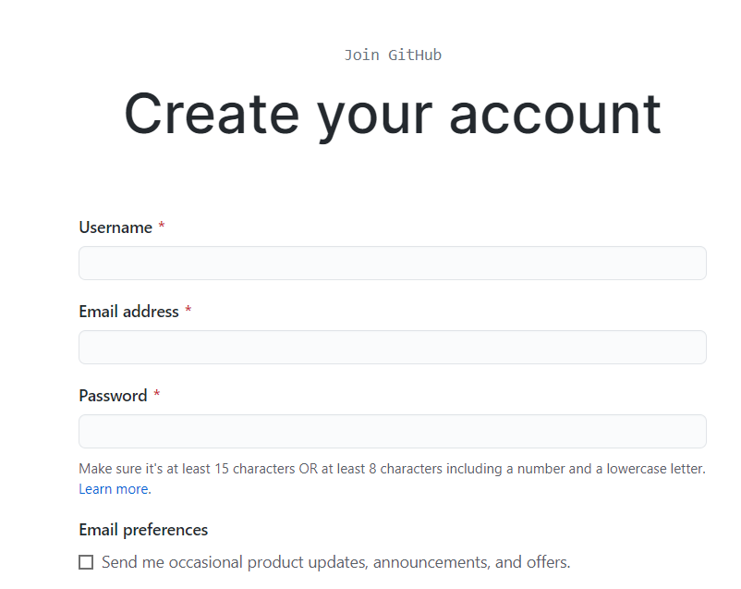
Github #1 - Registrace
jdetě na https://github.com/join a použijte skutečný email a username, které se bude líbit i později..
Nezapomeňte username a heslo!

Slide 7
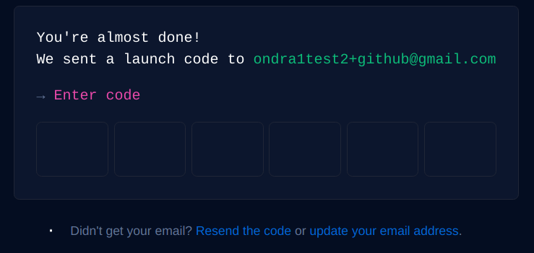
Github #1a - Potvrzení
Po kliknutí na Complete registration vyplňte kód z mailu:
Užijte si zrod galaxie ;)

Slide 8
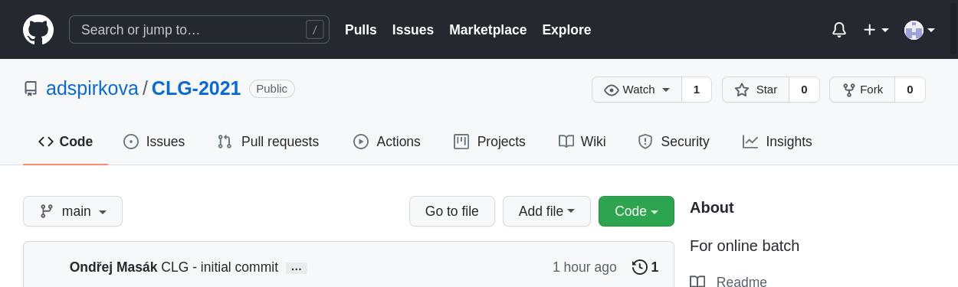
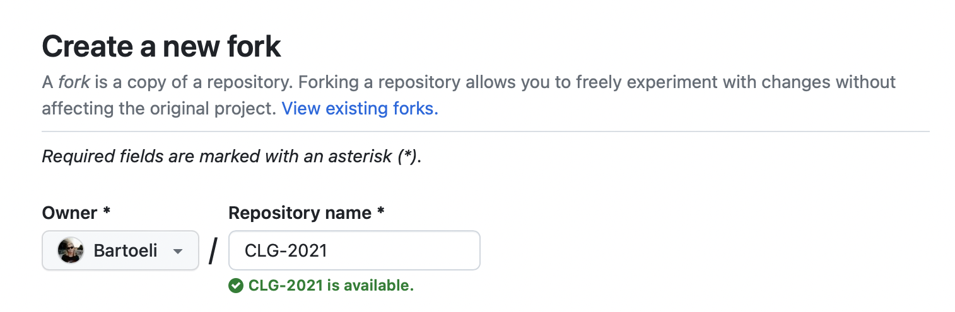
Github #2 – Fork https://github.com/Bartoeli/CLG-2023
Kliknout

Slide 9
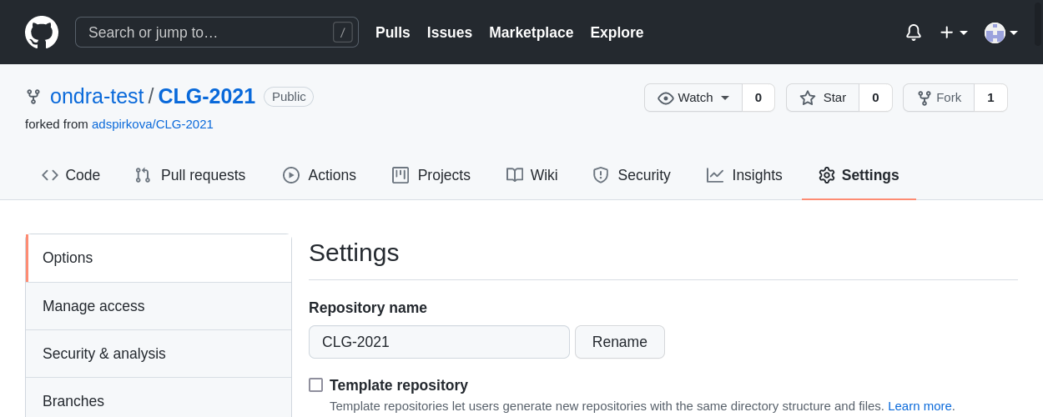
Github #3 – přejemenování projektu
Klikněte
Hezký název projektu

Slide 10
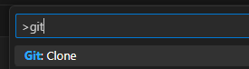
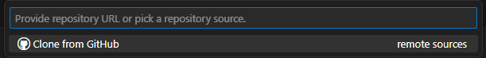

Github #4.a – Clone - stáhněte si soubory
Ctrl + Shift + p
Kliknout

